Slide 1
Название работы:
«Путешествие в мир микробов»
Автор: Горкун Виктория
МБОУ «СОШ №4» 3 «А» класс
Руководитель: Савенкова Наталья
Александровна
С каждым годом возрастает количество детей, имеющих отклонения в здоровье, наблюдается непрерывный рост общего уровня заболеваний среди школьников. Проблема формирования представлений детей о здоровом образе жизни становится в современном обществе актуальной. В данном проекте ведущей образовательной областью является «Здоровье». Цель данной исследовательской деятельности: сформировать представления детей о вреде и пользе микроорганизмов на здоровье человека.

Slide 2
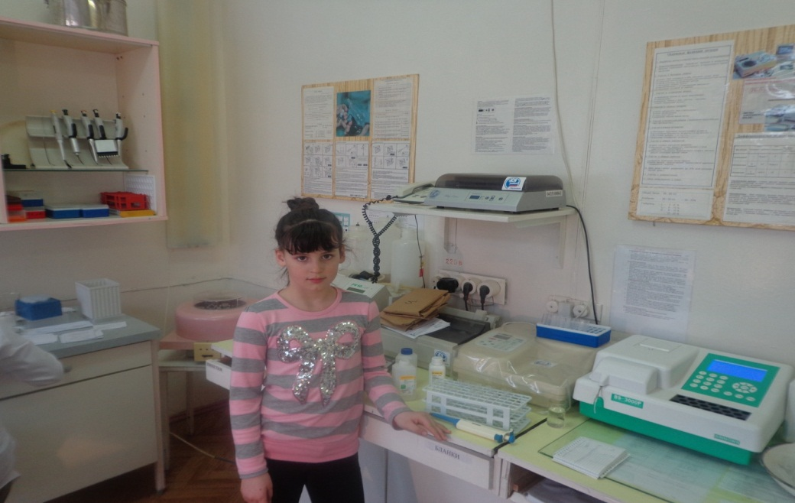
Проект
«Путешествие в мир микробов»
Автор: Горкун Виктория
3 «А» класс
МБОУ «СОШ №4»
Руководитель: Савенкова Н.А.

Slide 3
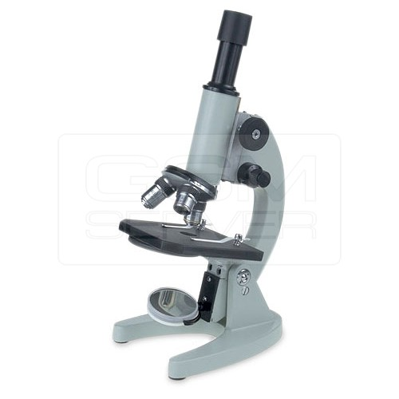
ПУТЕШЕСТВИЕ
В МИР МИКРОБОВ

Slide 4
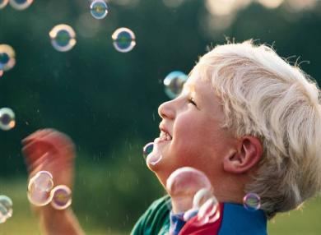
Проблема: человека окружает множество организмов, невидимых невооруженным глазом и неужели они все такие вредные и опасные?!

Slide 5

Цель: выяснить, какие бывают микробы, где они живут, чем питаются, какова их роль в жизни человека

Slide 6
Задачи:
Собрать информацию и изучить жизнь микроорганизмов.
2. Учиться работать с микроскопом, изучить его устройство и провести исследование.
3.Развивать интерес к окружающему миру,
к здоровому образу жизни.

Slide 7
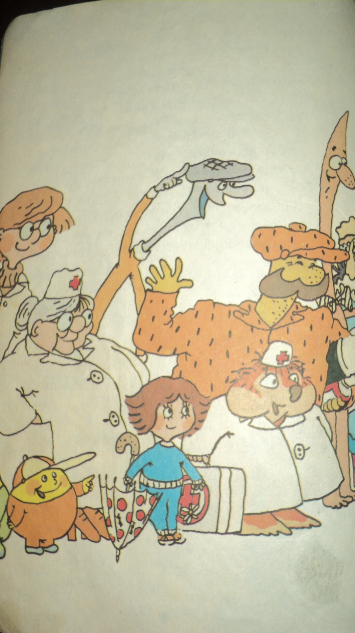

Slide 8
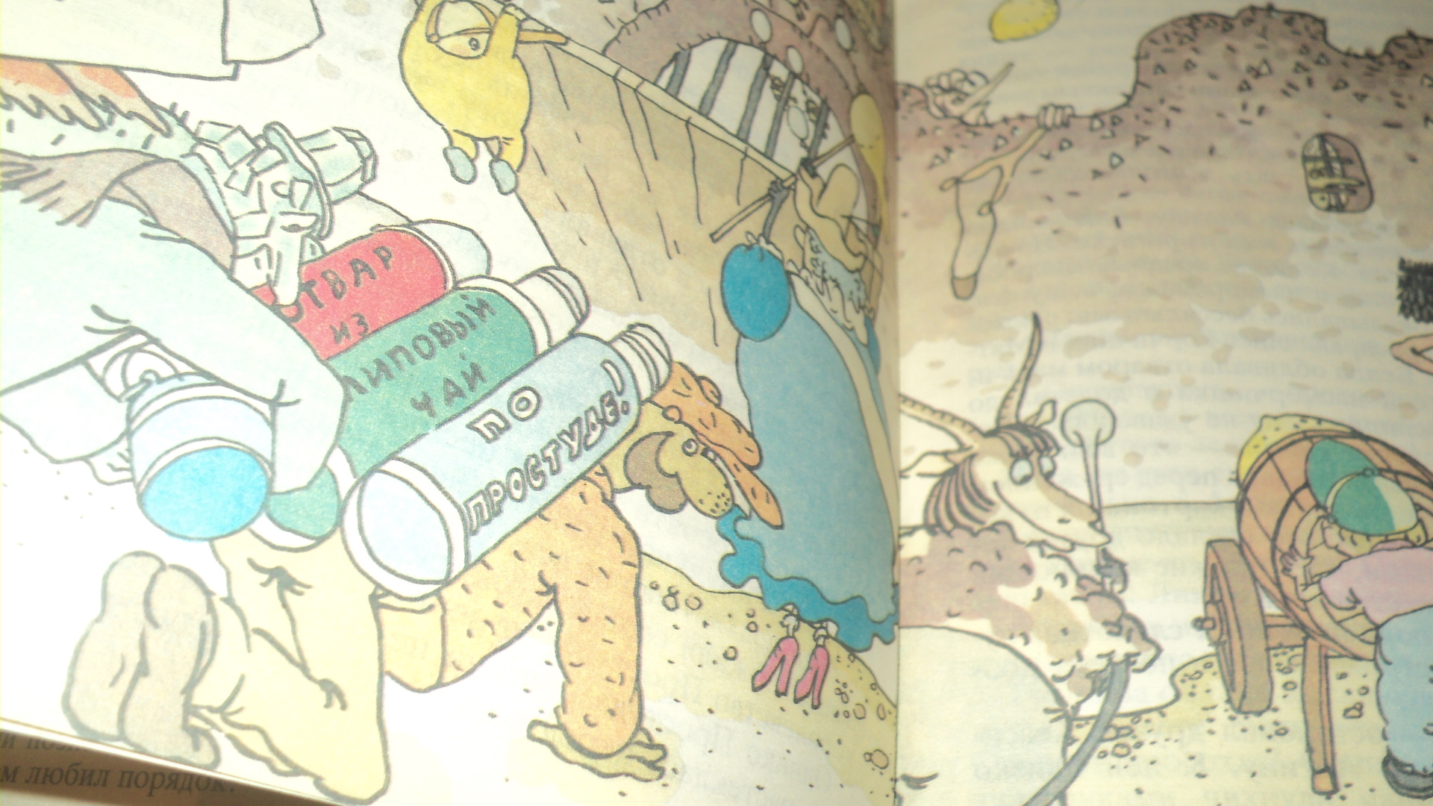

Slide 9
КТО ТАКИЕ МИКРОБЫ
И ГДЕ ОНИ ЖИВУТ?

Slide 10
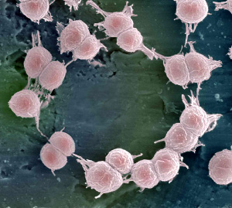
КТО ПЕРВЫЙ УВИДЕЛ
МИКРОБЫ?

Slide 11
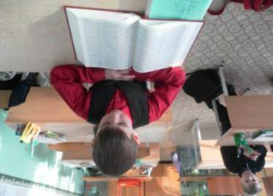
Словарь
Микроб – то же что и микроорганизм
Микроорганизм- мельчайший, преимущественно одноклеточный животный или растительный организм, различимый лишь в микроскоп.
Бактерии – микроорганизм, преимущественно одноклеточный
(С. И. Ожегов. Толковый
словарь русского языка.)

Slide 12
Микробы- это очень
маленькие микроорганизмы,
которые простым глазом
увидеть нельзя

Slide 13
Социологический опрос школьников
Нет –28 человек
Да - 2 человека
Знаете ли вы, кто первый увидел микробы?
Нет – 18 человек
Да - 12 человек
Знаете ли вы, какие бывают микробы?
Из таблицы видно: проблема формирования представлений детей о здоровом образе жизни становится в современном обществе актуальной .

Slide 14
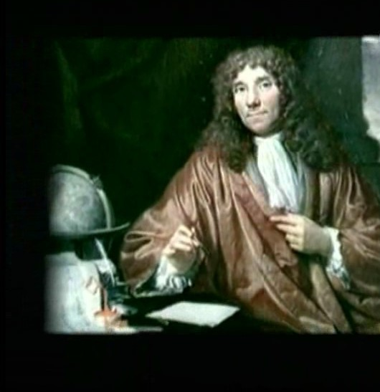
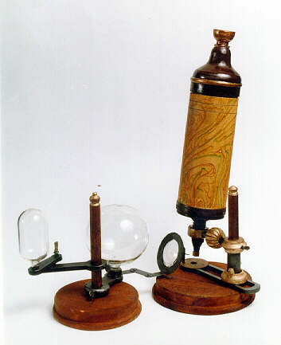
Антони ван Левенгук

Slide 15
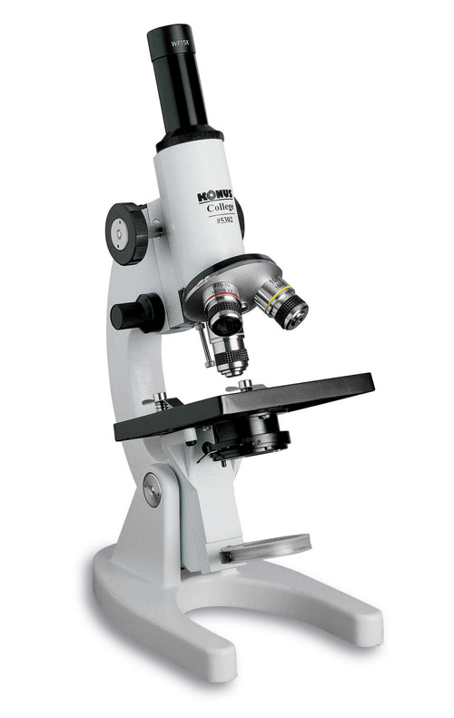
Микроскоп – сложный прибор, который увеличивает в сотни раз.

Slide 16
Микроскоп –это комбинация двух греческих слов: «микрос»
«скопос»

Slide 17
В настоящее время существует два вида микроскопов

Slide 18
Световые

Slide 19
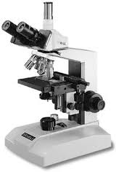
ЭЛЕКТРОННЫЕ

Slide 20
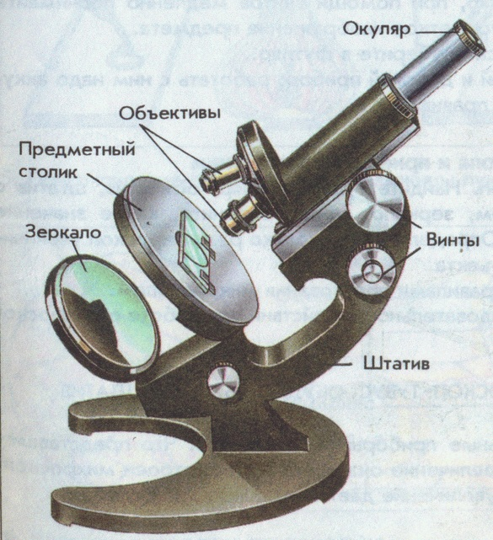

Slide 21

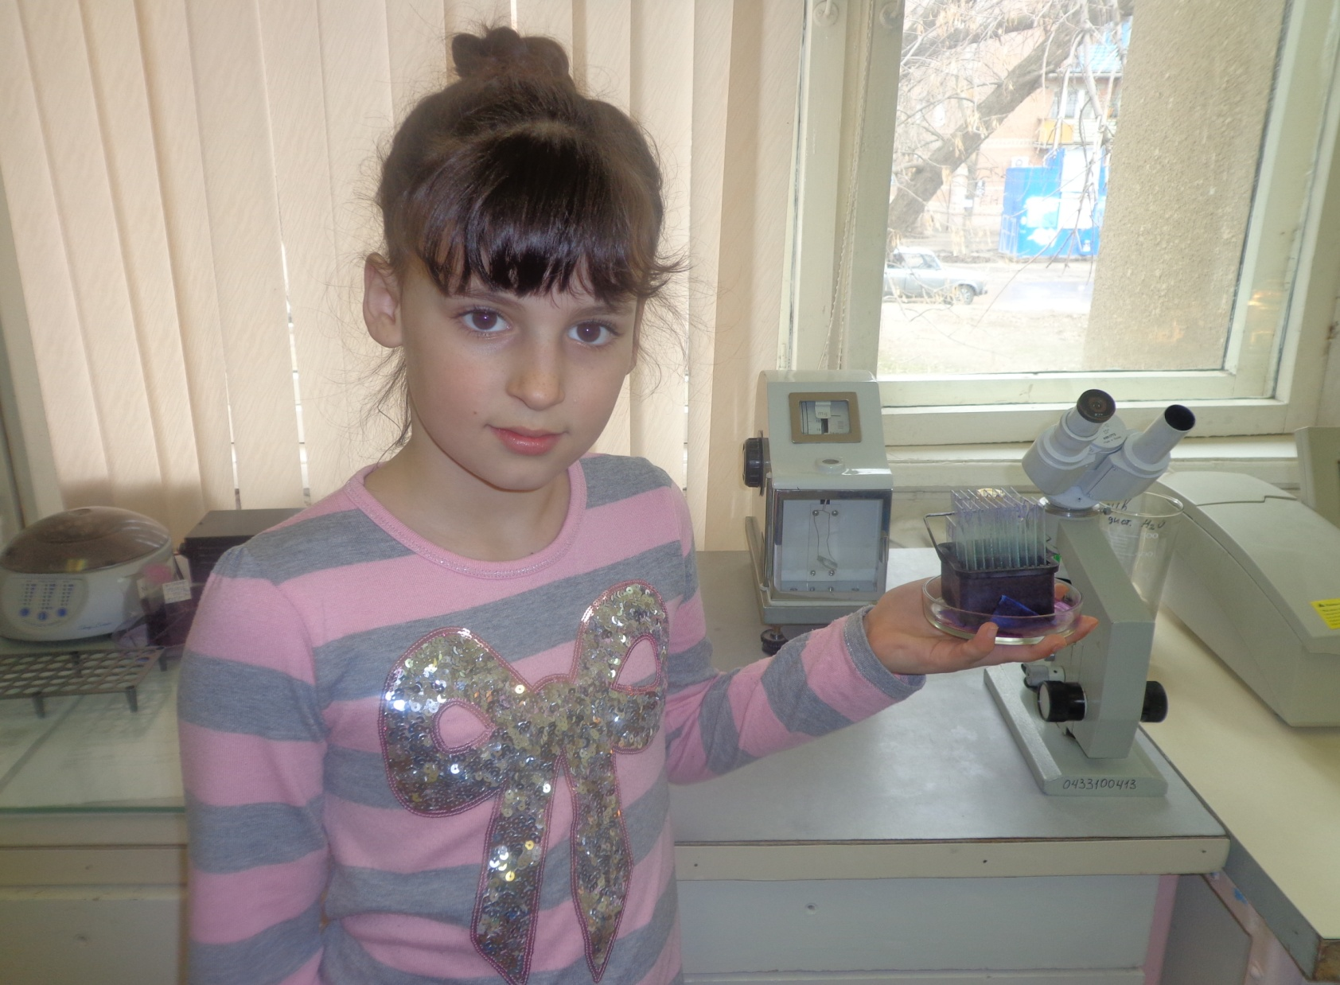
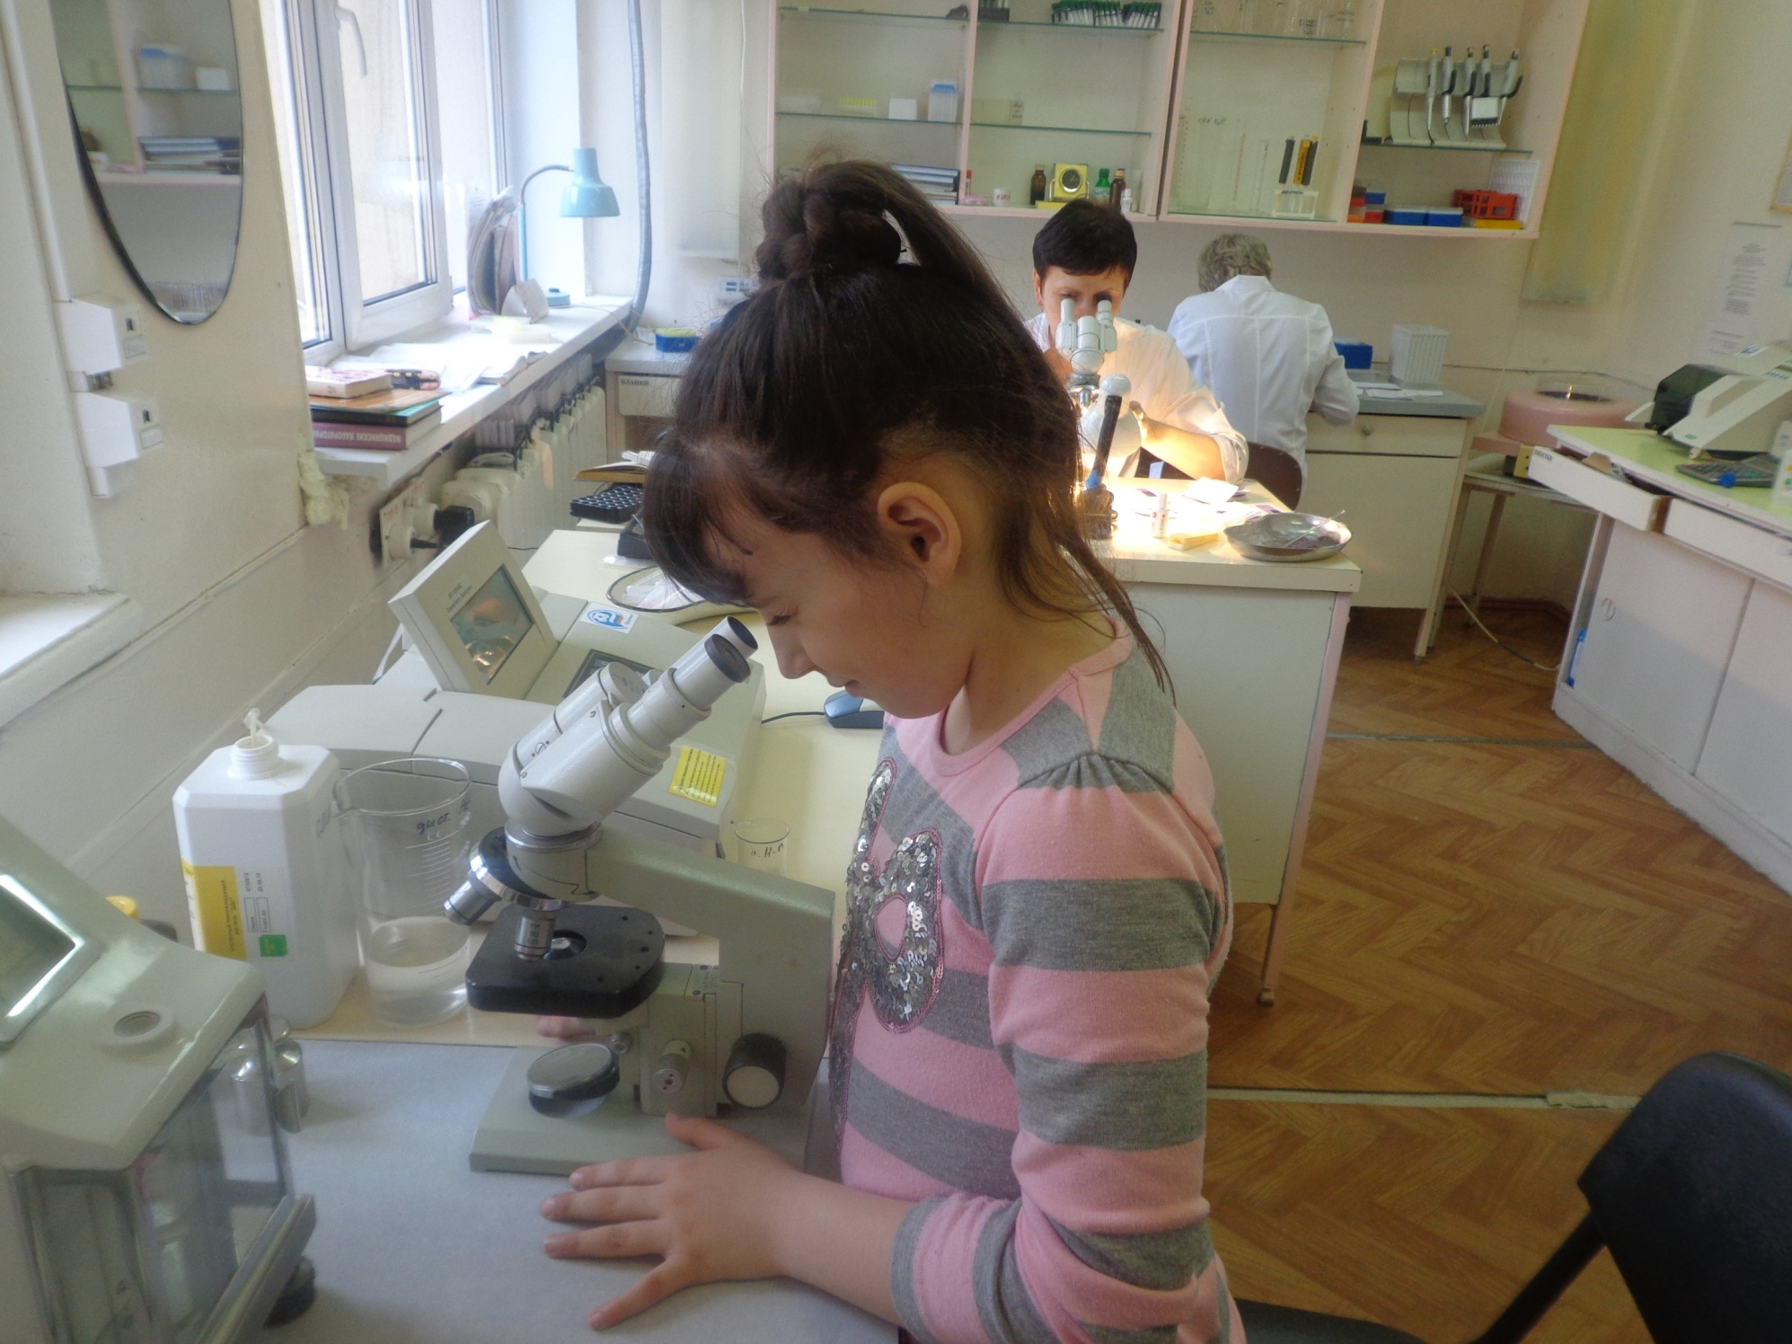
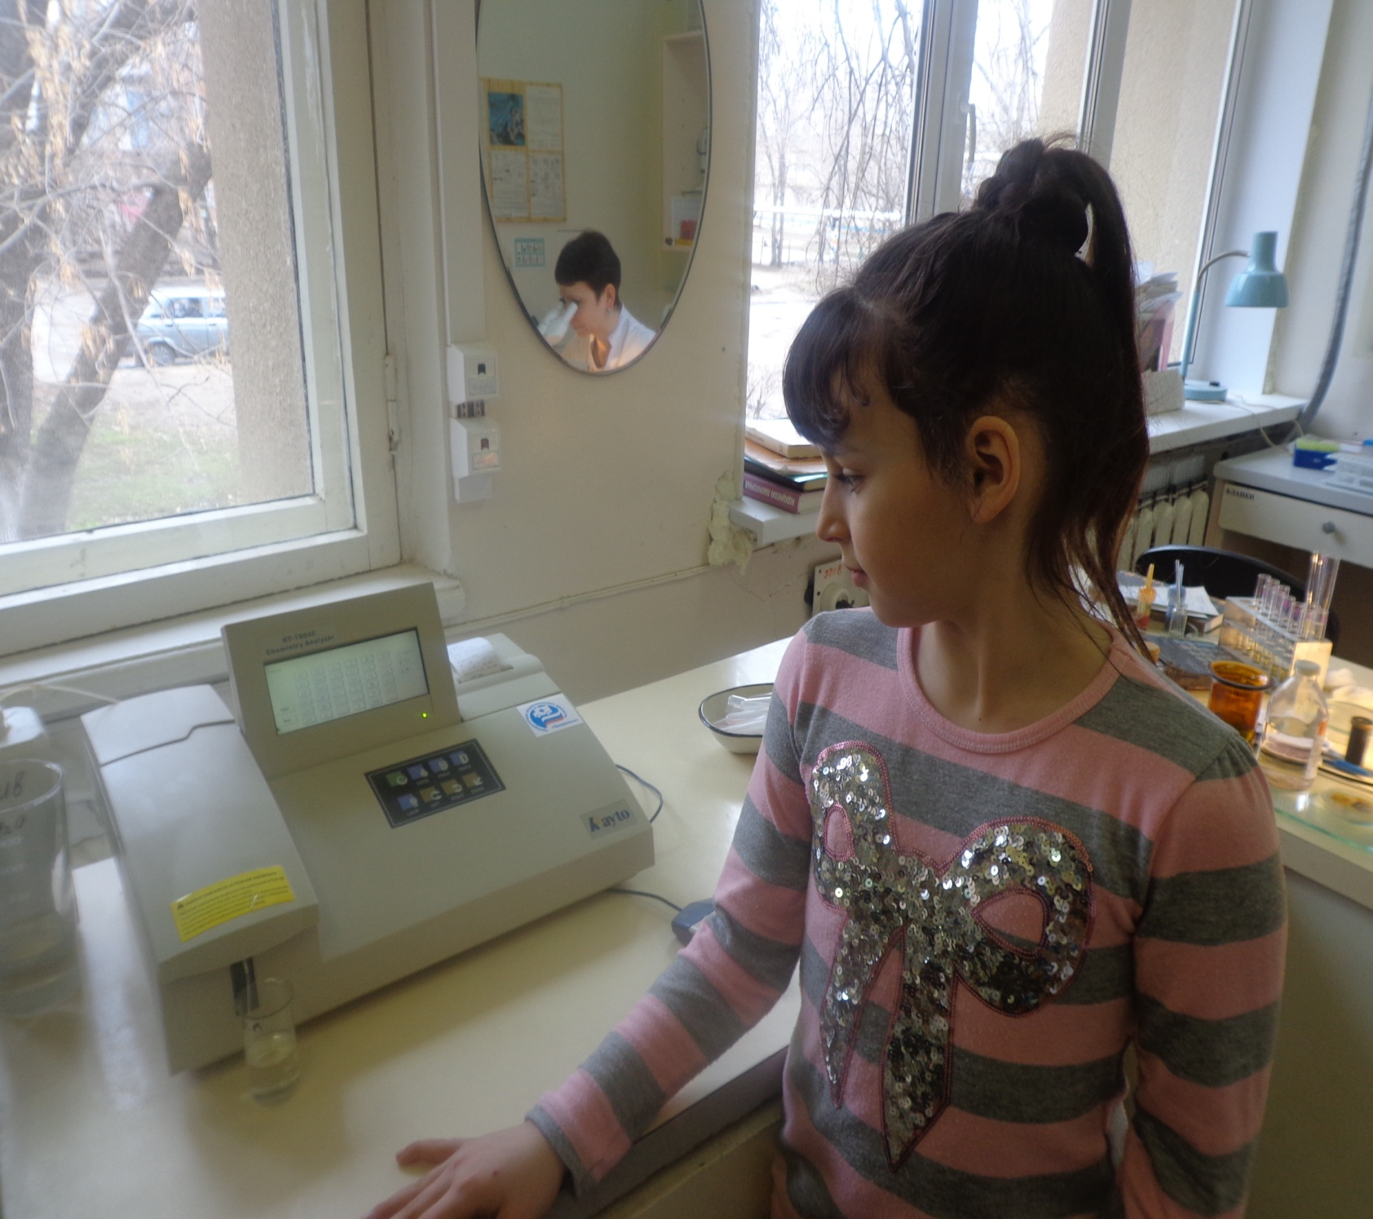
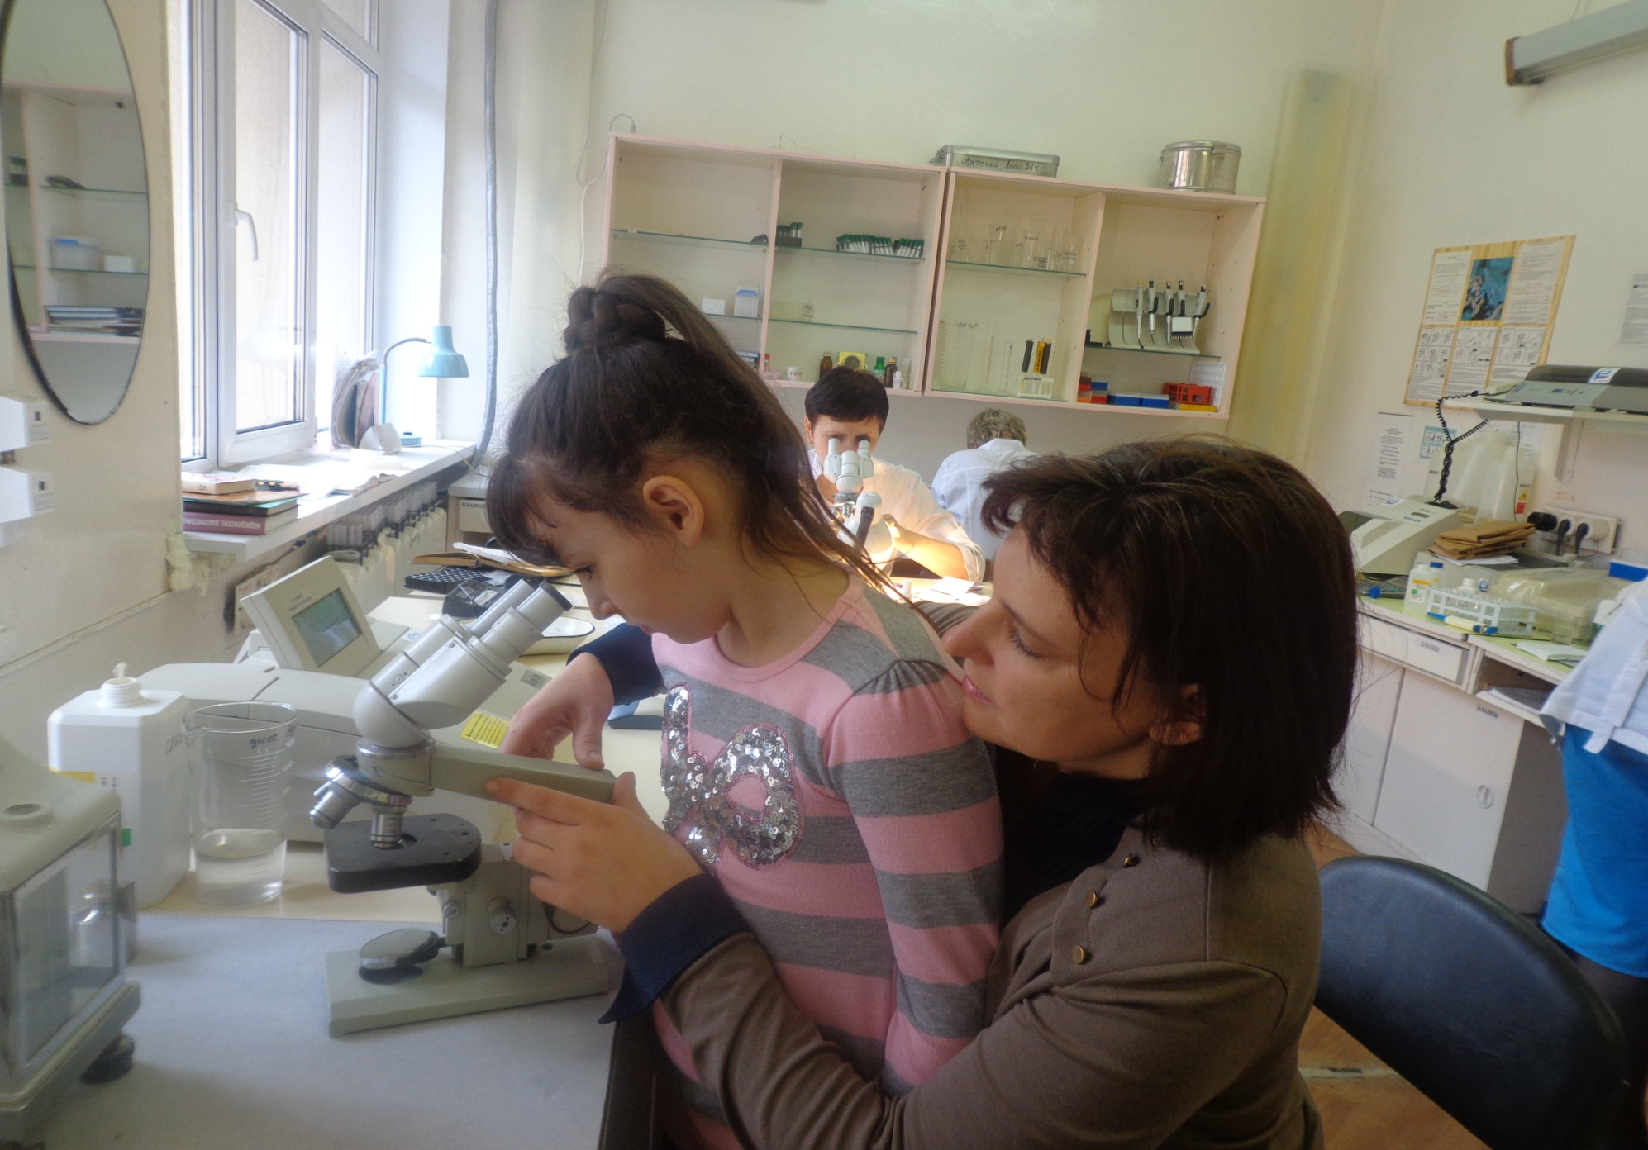

Slide 22
ВИДЫ МИКРОБОВ

Slide 23

Оказывается все микробы
различаются по форме:

Slide 24
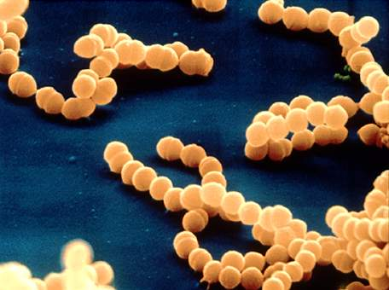
Похожие на шарики называются КОККИ

Slide 25
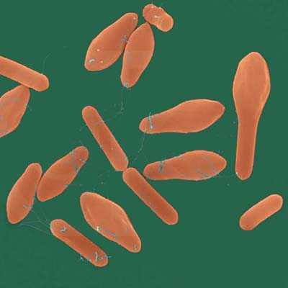
Похожие на палочки называются -БАЦИЛЛЫ

Slide 26
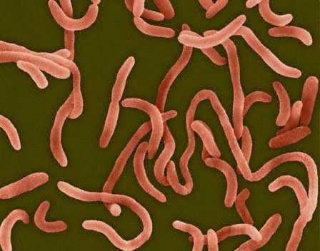
Похожие на запятые называются -ВИБРИОНЫ

Slide 27
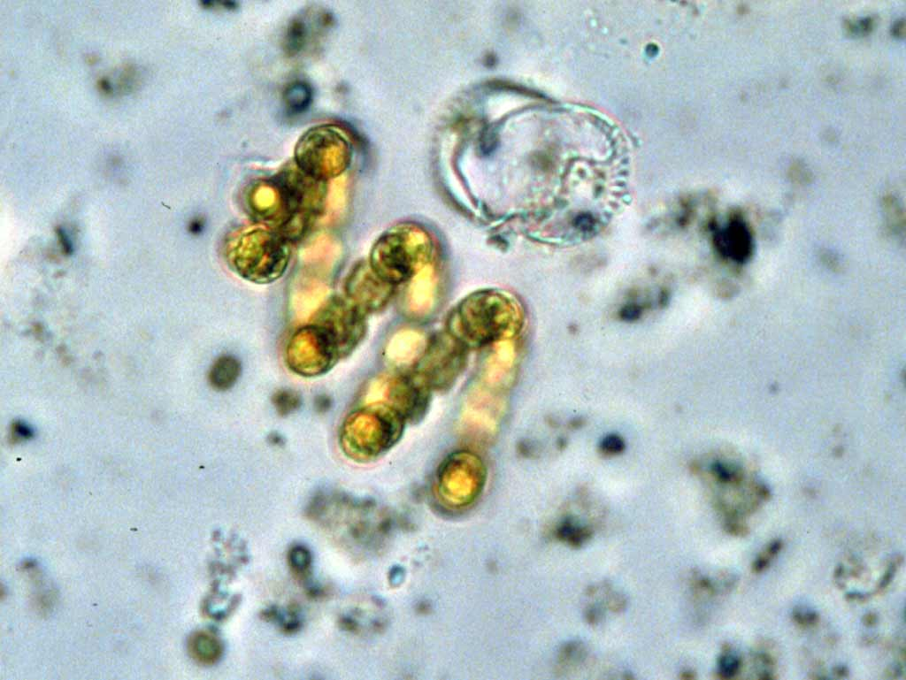
Похожие на спирали- СПИРИЛЛЫ

Slide 28
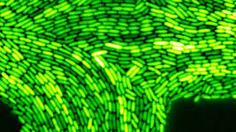
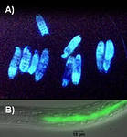
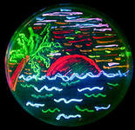
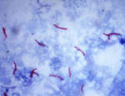
Светящиеся бактерии

Slide 29
Микробы бывают полезные и вредные
Палочка
Коха

Slide 30
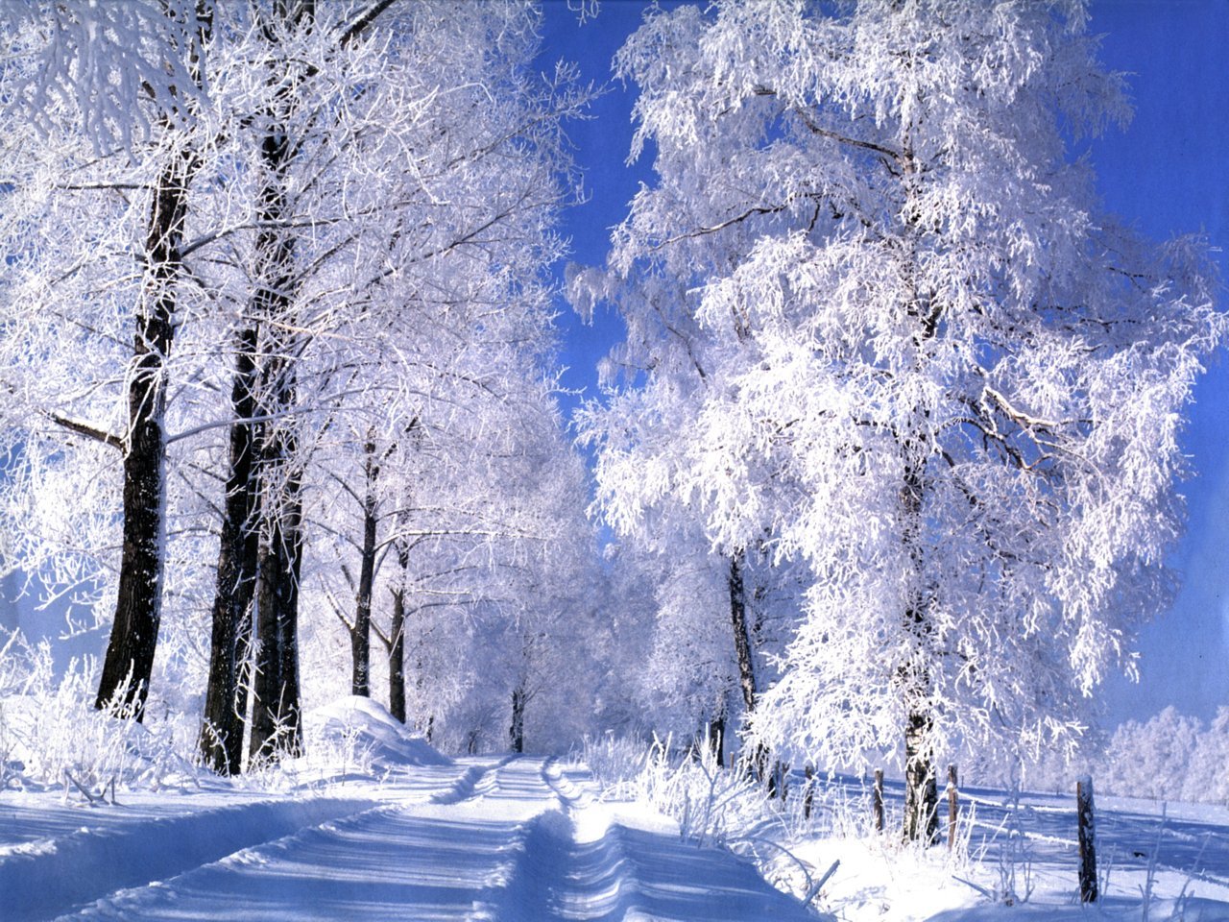
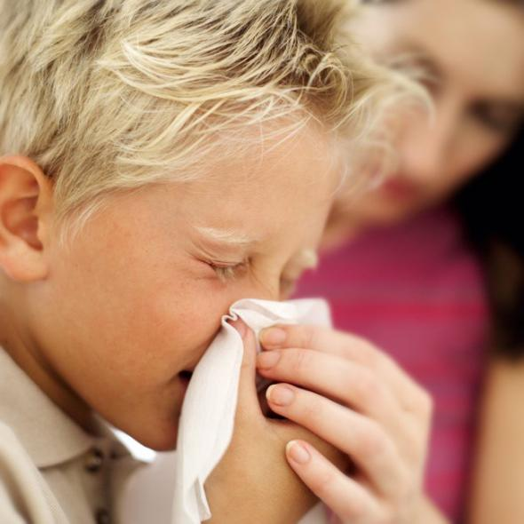
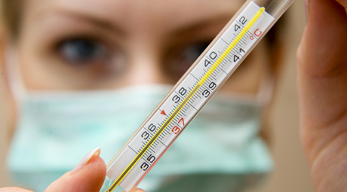

Slide 31
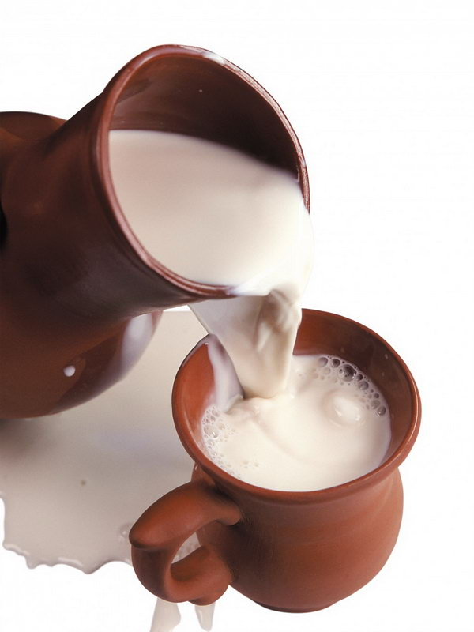
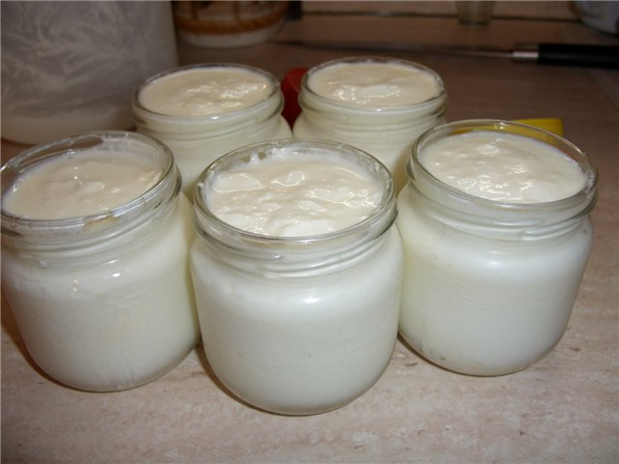
Из молока
Кефир и простоквашу

Slide 32
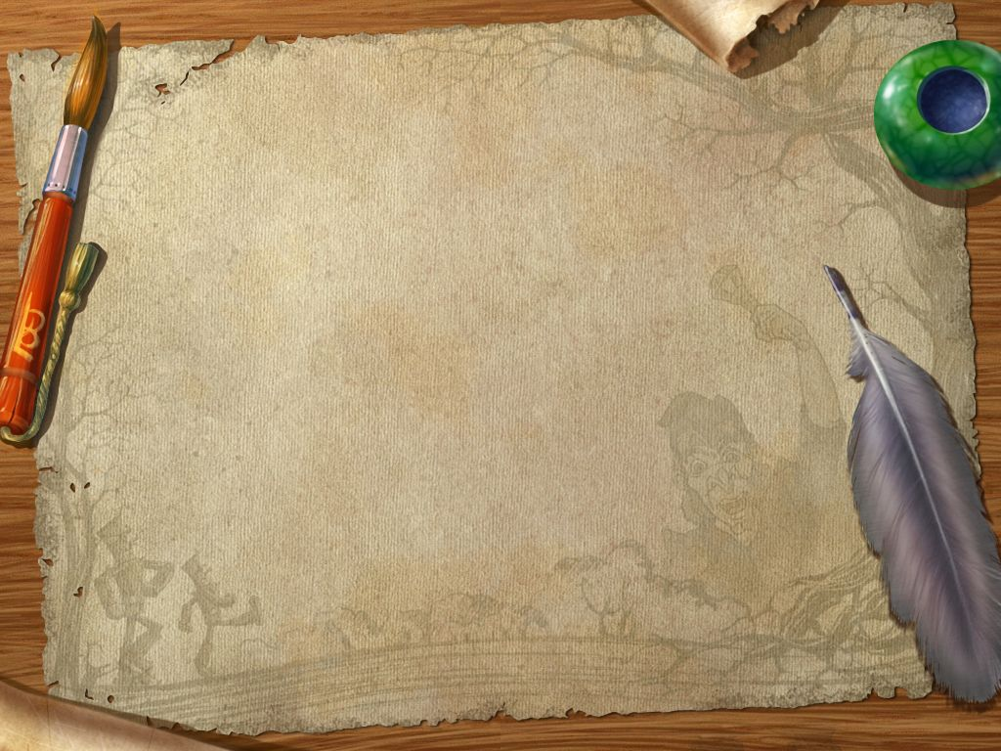
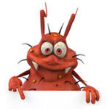
Вывод
Прочитав книги о микробах, проведя наблюдение в лаборатории, я узнала:
Микробы - это очень маленькие микроорганизмы, которые можно увидеть только с помощью микроскопа.
Микробы встречаются везде: в пустыне и в океане, в горах и в поле, и даже у нас в организме.
Микробы бывают полезные и вредные для человека.

Slide 33



Slide 34
Информационно-методическое обеспечение
Большая иллюстрированная энциклопедия эрудита. - М. Махаон, 2004
Букварь здоровья. – М. Творческий центр «Сфера», 2000
http://kak-i-pochemu.ru/gde-zhivut-bakterii.html
http://ru.wikipedia.org/wiki/
www.microbium.ru/
Большая иллюстрированная энциклопедия знаний. - М.: ЗАО Б79 «БММ», 2011

Slide 35
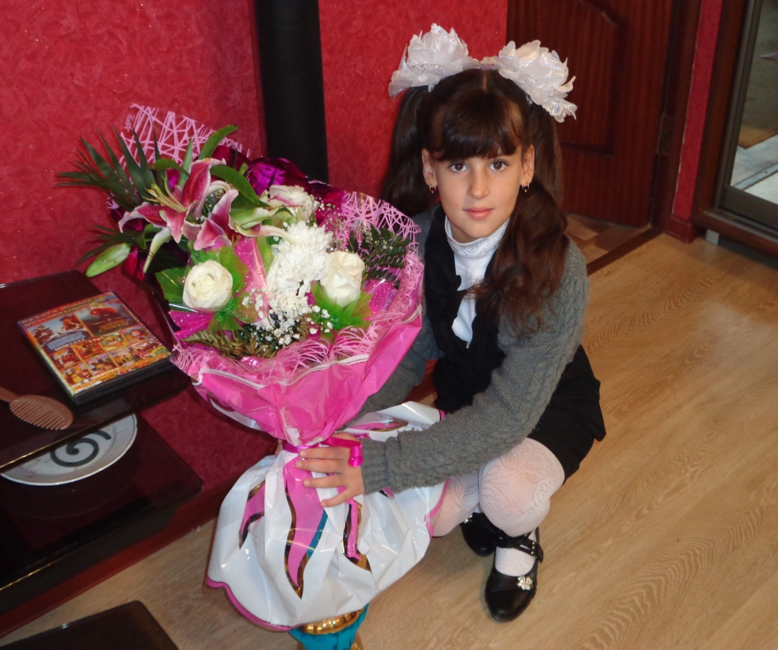
Горкун
Виктория
3 « А» класс

